Slide 1
Игры-тесты
для детей 6-7 лет
Составила: педагог-психолог
Маринченко Н.И.
г.Узловая
2018г.

Slide 2
ЦЕЛЬ:
Определить уровень готовности к школе будущего первоклассника;
Выявить область знаний и умений, которая вызывает у ребенка затруднения;

Slide 3
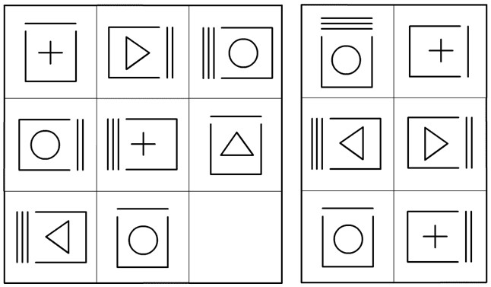
1. «Найди недостающий»

Slide 4
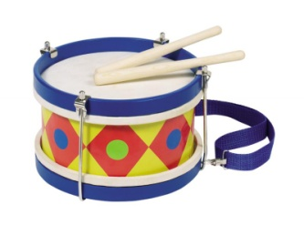
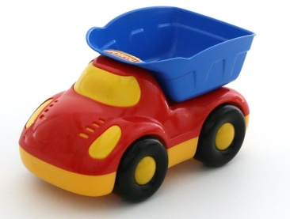
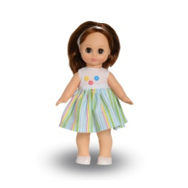
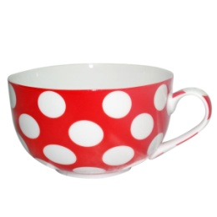
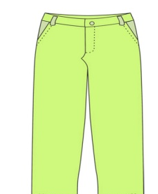
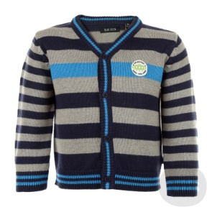
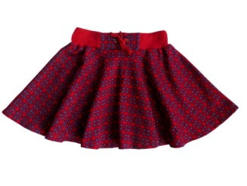
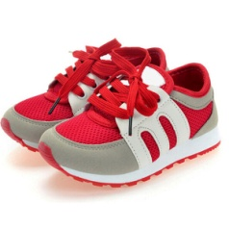
1. «Четвертый лишний»

Slide 5
3. «Последовательные картинки»
1.
2.
3.
4.

Slide 6
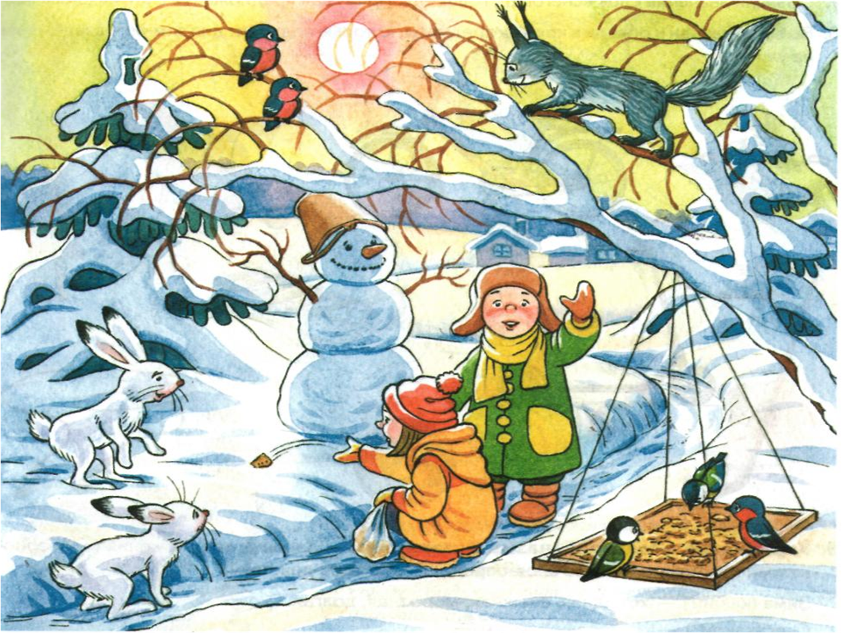
3. «Сюжетные картинки»

Slide 7
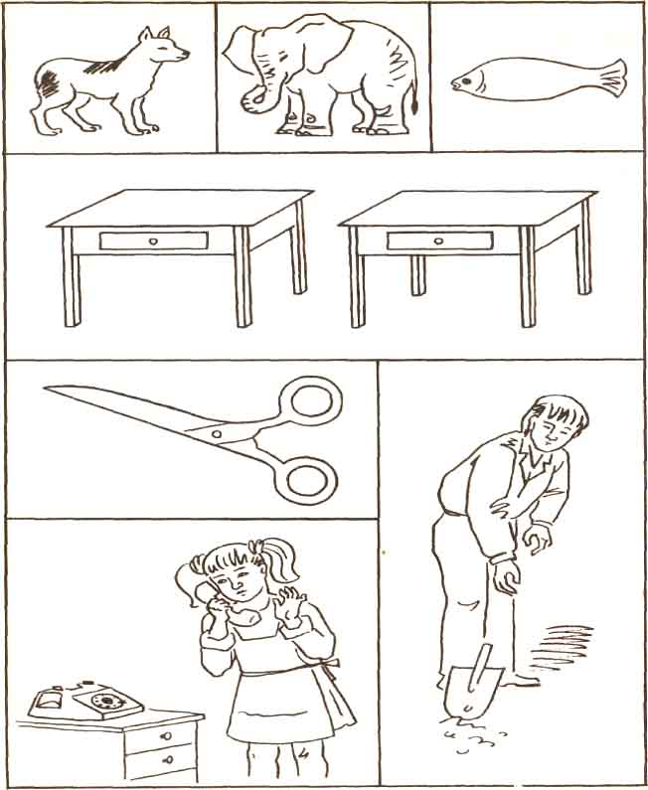
4. «Найди недостающую
деталь»

Slide 8
1
4
2
3

Slide 10
